Slide 1
Класицизм
Як могутній художній напрям

Slide 2
Обійми бароко з класицизмом Франції XVII- XVIII ст.

Slide 3
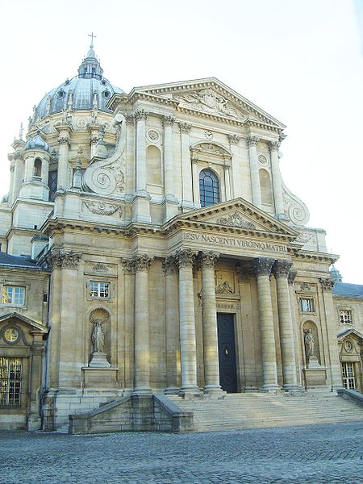

Slide 4
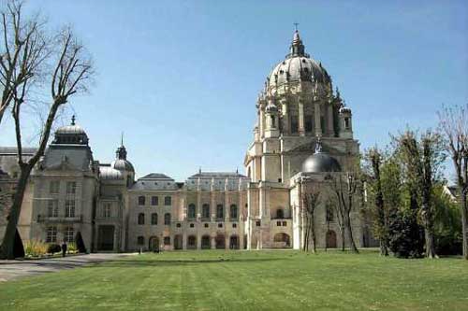

Slide 5
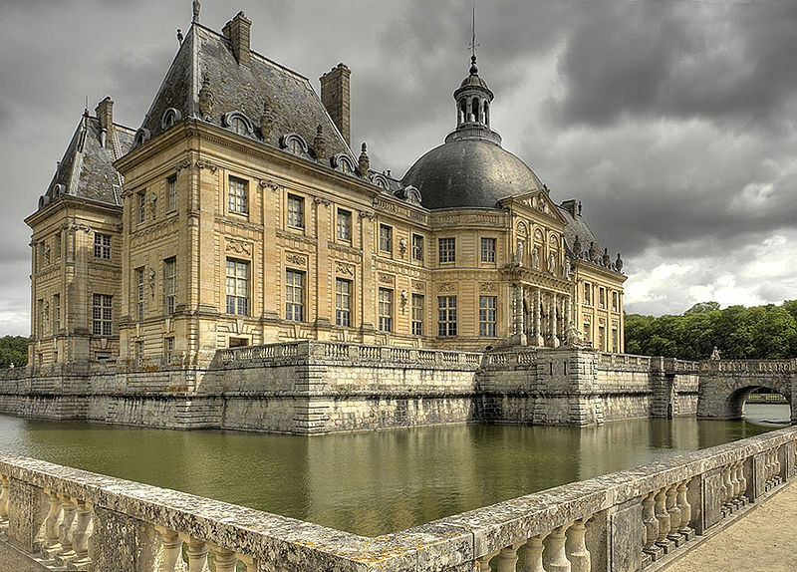

Slide 6
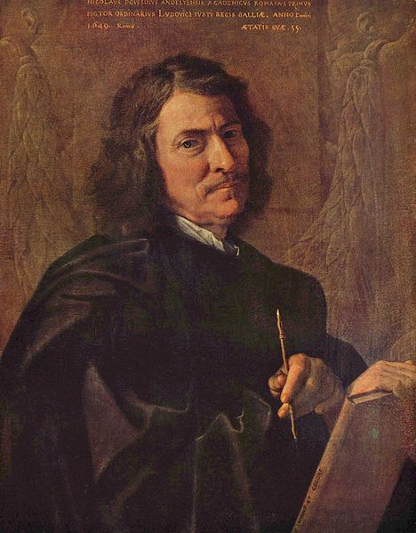
Ніколя Пуссен

Slide 7
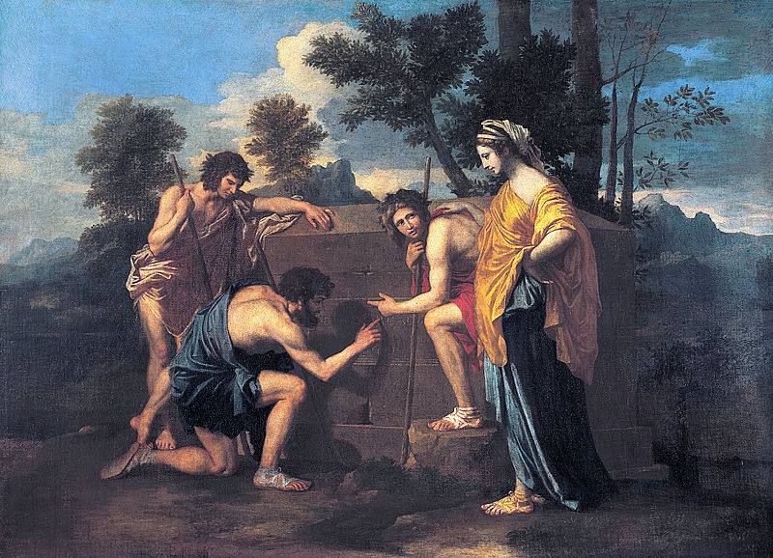
Аркадські пастухи

Slide 8
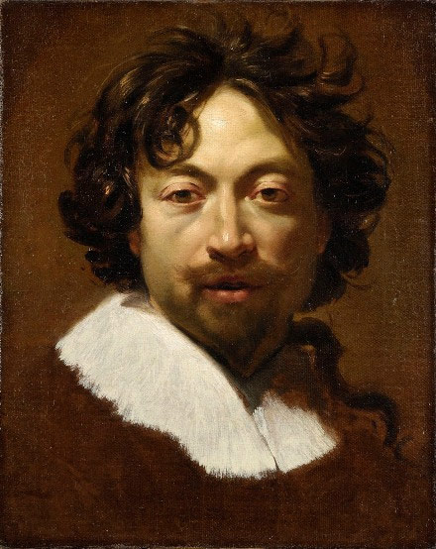
Симон вуе

Slide 9
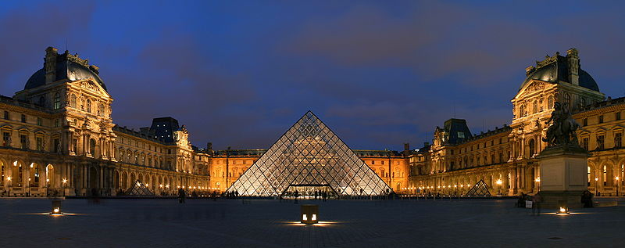
Лувр

Slide 10
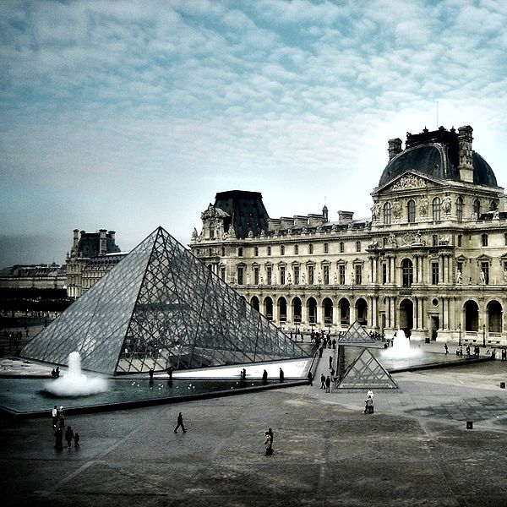

Slide 11
Та бароко не зникло

Slide 12
Дякую за увагу

